Slide 1
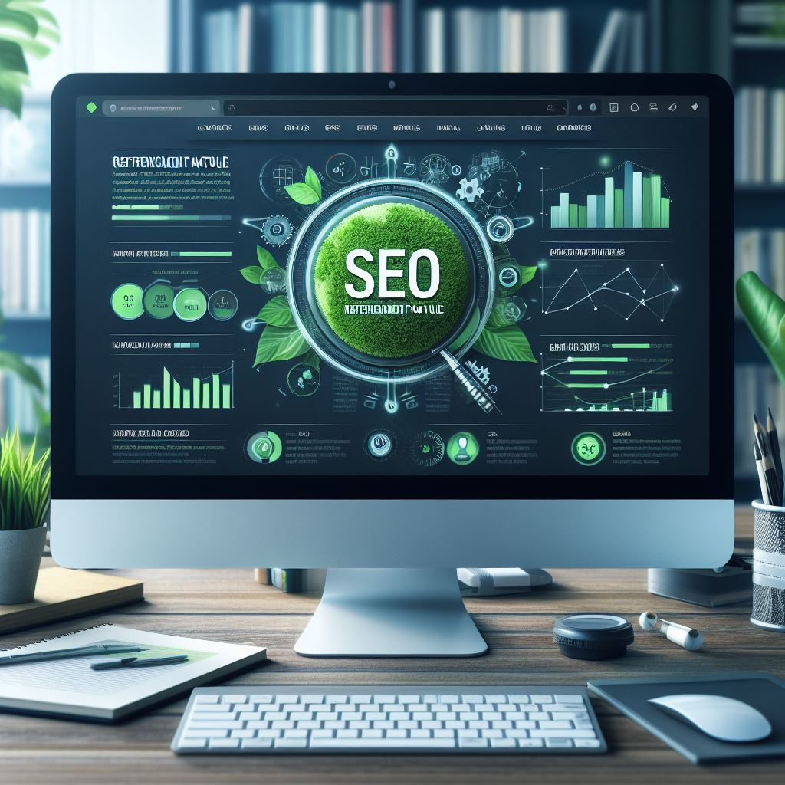
Les bases du référencement naturel (seo, search engine optimization)
MG2024
Maria Mercanti-Guérin

Slide 2
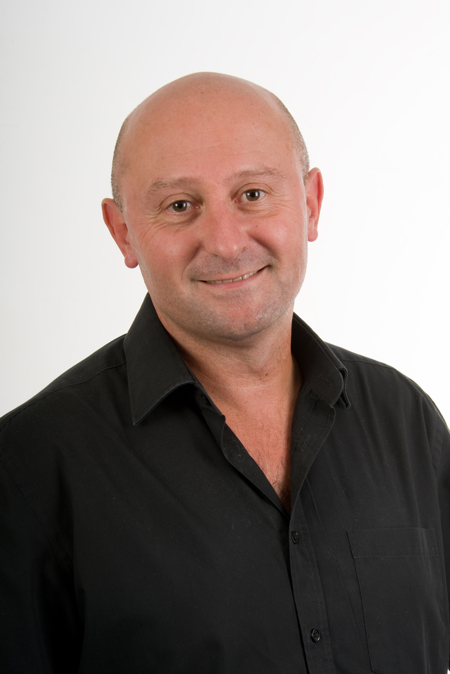
Définition du REFERENCEMENT NATUREL
Le terme référencement est utilisé de manière impropre pour désigner tout le processus d’augmentation de visibilité d’un site Web au travers des moteurs de recherche.
En réalité, il s’agit uniquement de définir par ce terme le processus d’indexation des pages d’un site Web par un moteur de recherche (Référencement naturel)
INDEXATION ≠ POSITIONNEMENT
INDEXATION PRESQUE IMMEDIATE
POSITIONNEMENT, 2 ans de travail sur certains mots clé
On-Page SEO: Optimizing webpage content for search engines and users. Common on-page SEO practices include optimizing title tags, content, internal links, and URLs.
Off-Page SEO: Actions taken outside of your own website to impact your rankings within search engine results pages. This includes link building, social media marketing, and influencer marketing.
Olivier Andrieu

Slide 3
Quelques définitions
Liens organiques ou naturels
SEM = SEO+SEA
Liens qui proviennent du moteur de recherche
Pas de paiement pour les obtenir mais un travail quotidien sur son site
SEO (Search Engine Optimization)
SEM (Search Engine Marketing)
SEA (Search Engine Advertising)
LE REFERENCEMENT NATUREL EST INDEPENDANT DES LIENS SPONSORISES.
Maria Mercanti-Guérin

Slide 4

Où va le Web ?

Slide 5
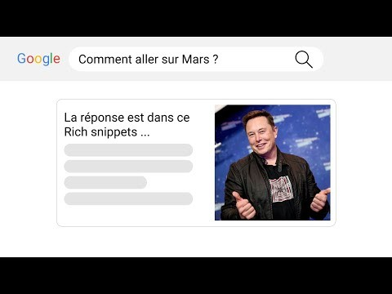
La guerre du positionnement
Position 0
Se faire une place entre les Rich Snippets des concurrents, les knowledge graphs, les vidéos ou Google Local Pack
Tout perdre à cause d’un changement d’algorithme de Google
https://youtu.be/rfF61fc9kIY

Slide 6
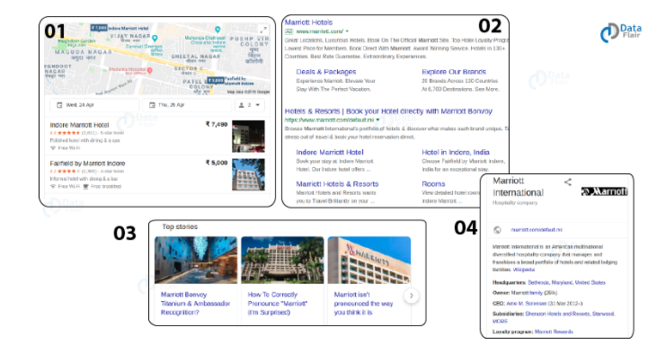
Memorize the following words
SERP
Search Engine Ranking Page
1/ Rich Snippets
2/Google Ads
3/Universal Search” (also called “Blended Search” or “Enhanced Search”) refers to the integration of additional media like videos, images or maps –
4/ Knowledge Graph

Slide 7
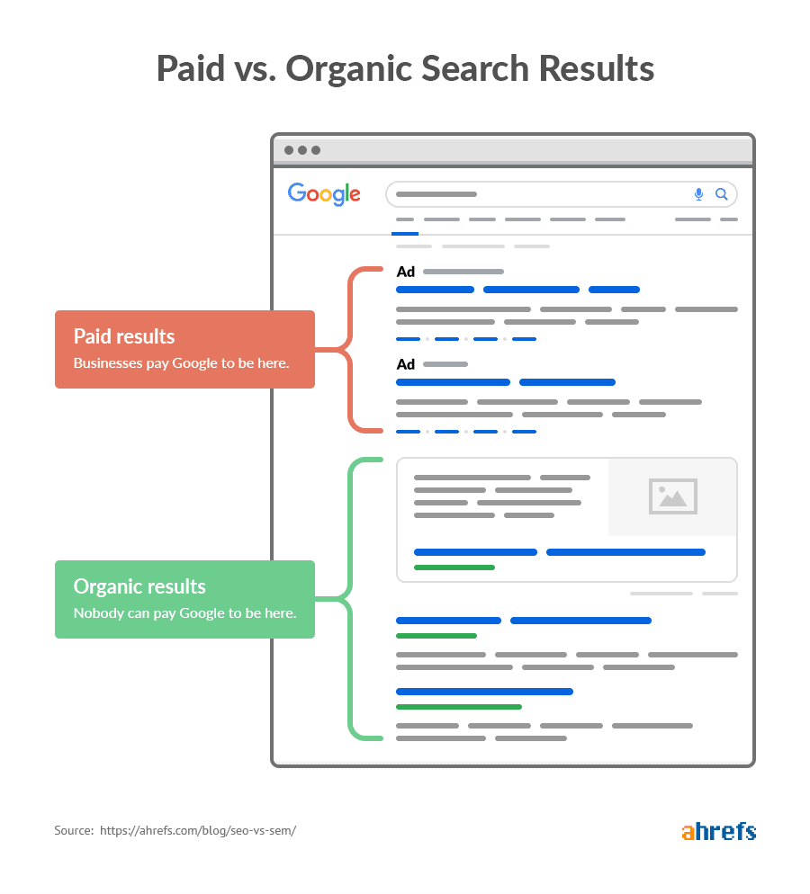
AVANT

Slide 8
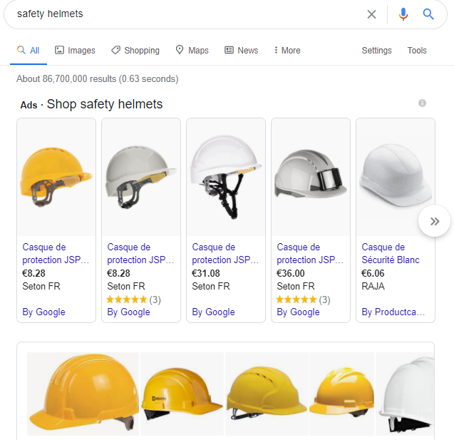
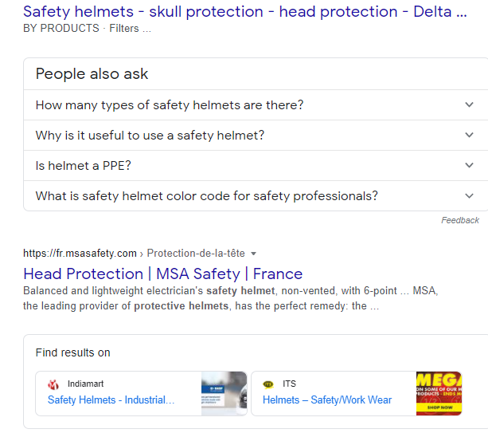
AUJOURD’HUI
SEM (Google Shopping, Google Ads)
SEO (Rich Snippets), tags compréhensibles par le moteur

Slide 9
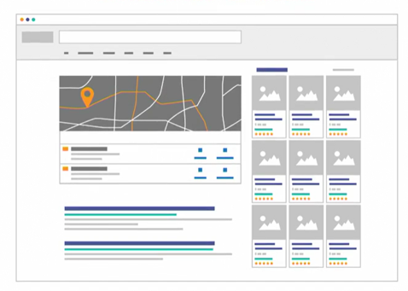
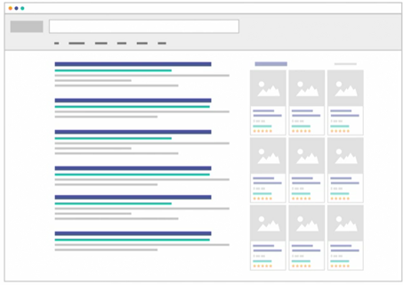
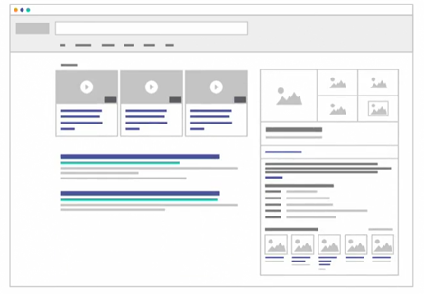
MORT DU WEB
AUJOURD’HUI
DES SERP (Search Ranking Page) de plus en plus étroites

Slide 10
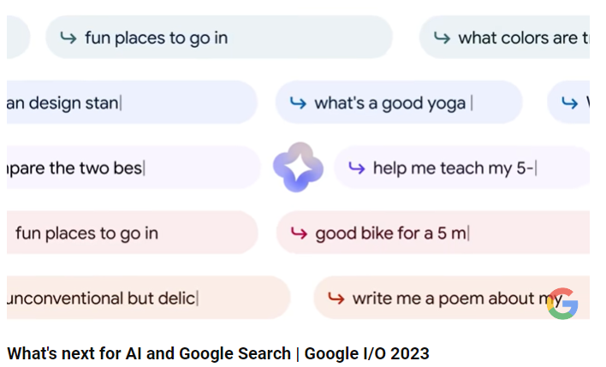
GOOGLE SGE (search generative experience)
https://www.youtube.com/watch?v=dVsiusLQy5Q&ab_channel=Google

Slide 11

Les bases du seo

Slide 12
Les bases du seo (1)
Contenu
Pourquoi
Comment
Mots clé et longue traîne
Longue traîne et tunnel de conversion
Outils générateur de mots clé
Optimiser sa vitesse de chargement
Core Web vital
Outils compression
ChatGPT
Cocon sémantique
Volume de recherche, pertinence, compétition
Outils IA
Faire un site responsive design
WordPress

Slide 13
Les bases du seo (2)
Liens entrants
Backlinks
Netlinking, Link Baiting, Link Juice
SemRush
Le référencement local
Google Business Profile
Comprendre l’intention de recherche
Informationnelle, navigationnelle, commerciale, transactionnelle
Structurer son site
Structure
Bonnes pratiques
Local Pack
DMA
Indexation
Robot txt
Sitemap
Conclusion
Google Search Console
Questions
Conseils
Synthèse

Slide 14

créer du contenu : pourquoi ?
1
Visibilité dans les moteurs de recherche
Contenu génère trafic site Web
Atteindre son marché
Fréquence d’exploration robots crawlers
Cibler des mots longue traîne

Slide 15
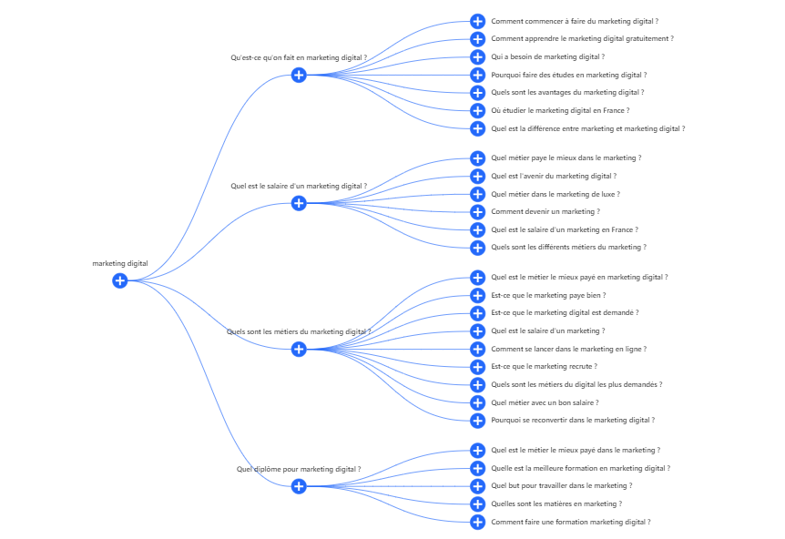
https://alsoasked.com/

Slide 16
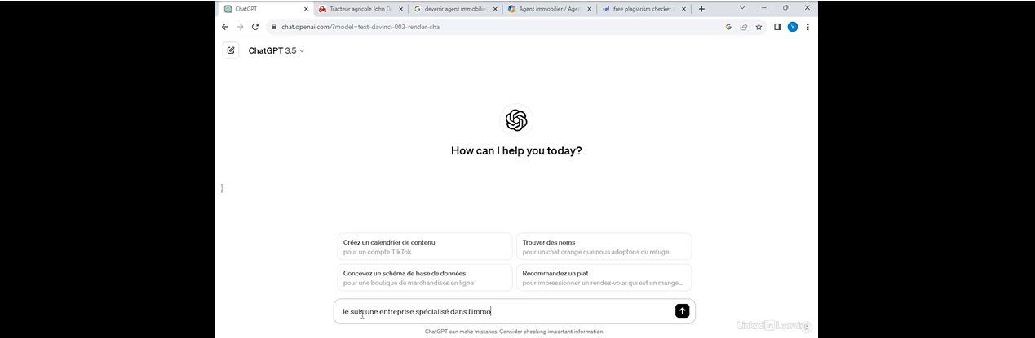
AVEC CHATGPT

Slide 17

Les 8 étapes d’un prompt
AVEC CHATGPT
Rôle
Tâche
Objectif
Contexte
Tonalité
Contraintes
Format
Technique

Slide 18
Créer un prompt efficace pour la rédaction d'articles en BtoB (Business to Business) pour un blog professionnel nécessite une compréhension approfondie de ces huit éléments clés : rôle, tâche, objectif, contexte, tonalité, contraintes, format, et technique. Voici un exemple de prompt qui intègre tous ces éléments :
**Rôle** : En tant que rédacteur de contenu spécialisé dans le marketing digital BtoB, votre mission est de créer des articles engageants qui attirent et retiennent l'attention de professionnels et de décideurs dans des secteurs spécifiques.
**Tâche** : Rédigez un article de 1500 mots qui explore les dernières tendances en matière de marketing digital BtoB, en mettant l'accent sur l'importance de l'automatisation marketing pour les petites et moyennes entreprises.
**Objectif** : L'article doit éduquer les lecteurs sur les avantages et les applications pratiques de l'automatisation marketing, encourager l'adoption de ces technologies, et positionner notre entreprise comme un leader d'opinion dans ce domaine.
**Contexte** : Le marché cible est composé de PME dans le secteur technologique, qui sont conscientes de l'importance du marketing digital mais qui n'ont pas encore pleinement adopté l'automatisation marketing en raison de contraintes budgétaires ou de connaissances limitées.
**Tonalité** : L'article doit être rédigé dans un ton professionnel mais accessible, évitant le jargon complexe pour favoriser la compréhension et l'engagement du lecteur. Utilisez des exemples concrets et des études de cas pour illustrer les points clés.
**Contraintes** : L'article doit être optimisé pour le SEO avec des mots-clés spécifiques liés à l'automatisation marketing et au marketing digital BtoB. Veillez à inclure des liens vers des études de recherche pertinentes et à citer des sources fiables pour renforcer la crédibilité de l'article.
**Format** : L'article doit être structuré avec des sous-titres clairs pour améliorer la lisibilité, accompagné d'images ou de graphiques pertinents pour illustrer les données ou les concepts clés. Incluez une introduction captivante, des sections bien définies, et une conclusion qui récapitule les points principaux et encourage l'action.
**Technique** : Utilisez des techniques de storytelling pour rendre l'article plus engageant, en partageant des histoires réussies d'entreprises ayant bénéficié de l'automatisation marketing. Intégrez également des appels à l'action (CTA) stratégiquement placés pour encourager les lecteurs à explorer davantage de contenus sur notre site ou à contacter notre équipe pour plus d'informations.

Slide 19
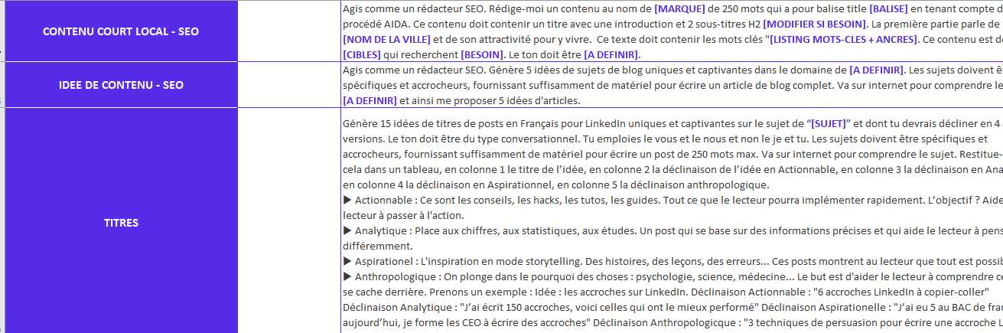
A consulter sur les ressources, bibliothèque de prompts

Slide 20
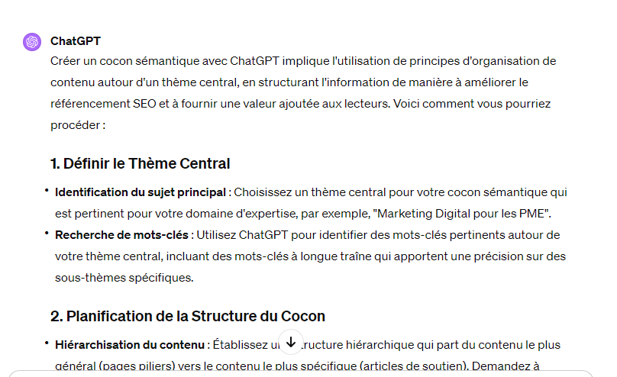
Cocon semantique

Slide 21
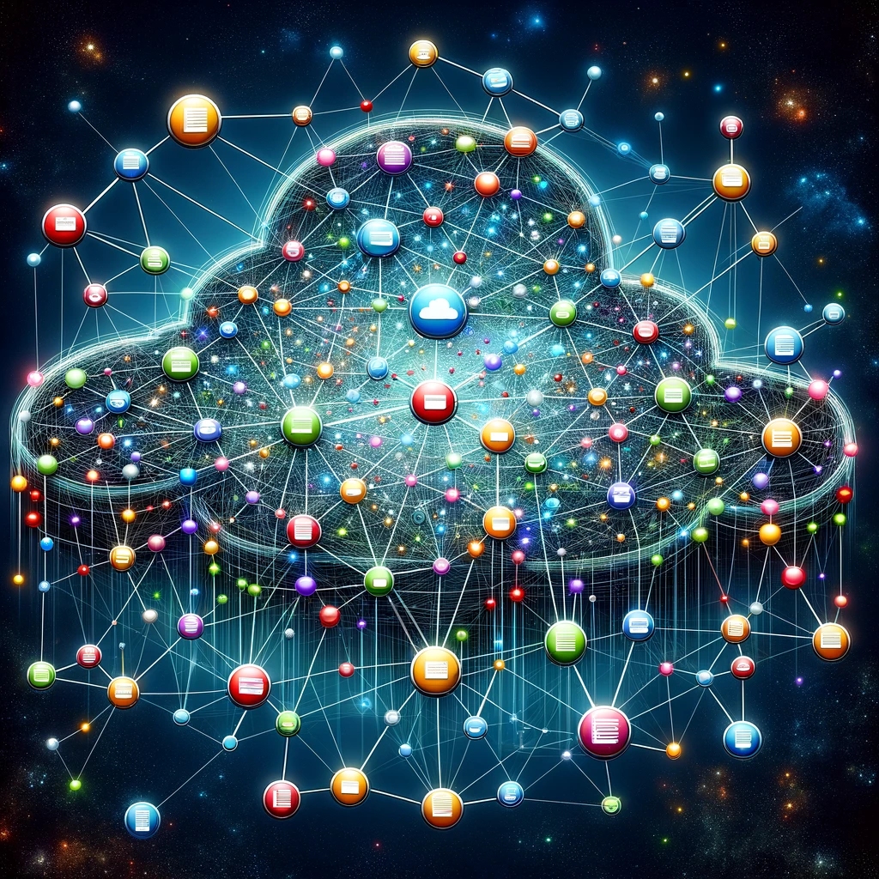

https://fnege-medias.fr/fnege-video/la-technique-de-cocon-semantique-ou-comment-booster-vraiment-le-seo-de-votre-site/

Slide 22

OUTILS IA

Slide 23
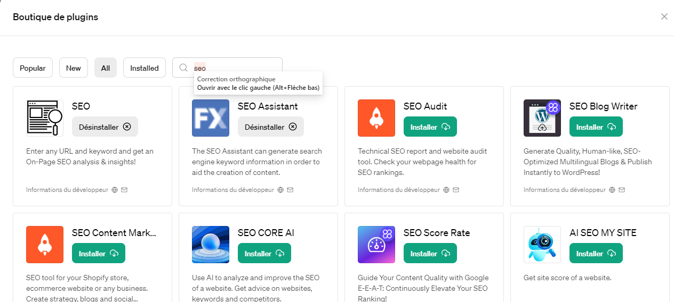
MarkAI, l’IA Personnalisée ou les plugins de Chatgpt
https://www.markcopy.ai/fr/learn

Slide 24
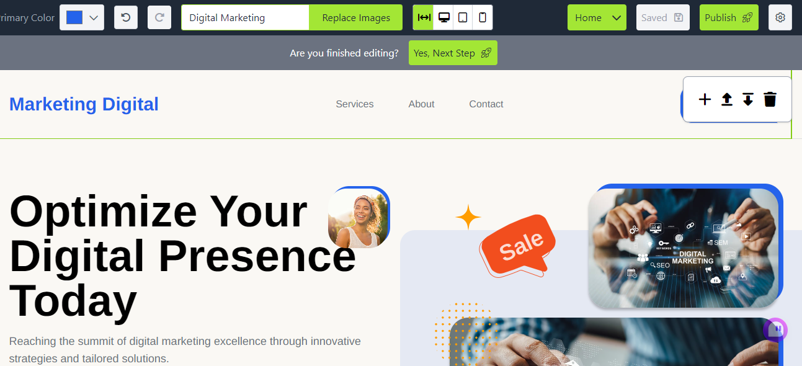
Landingsiteai, une ia cms

Slide 25
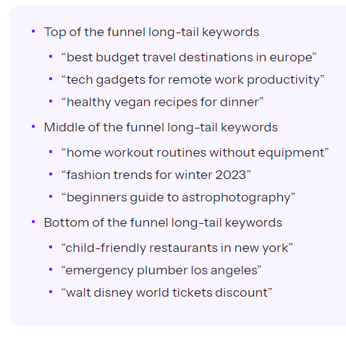
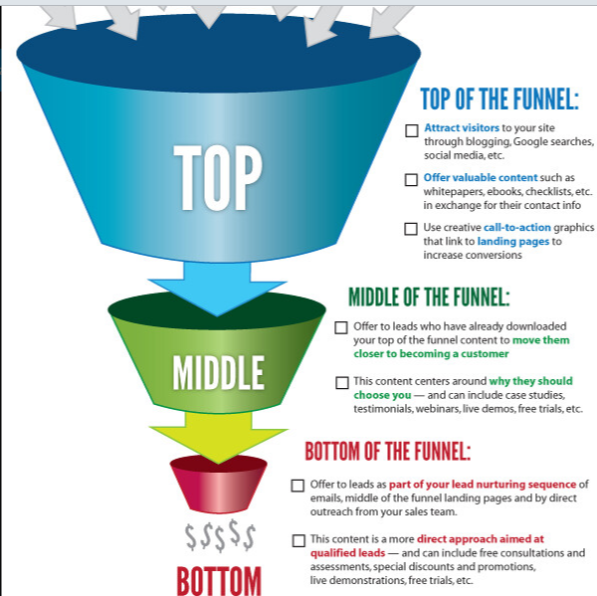
Mots clé et longue traîne
2
https://www.flickr.com/photos/eric-delcroix/21438701322

Slide 26
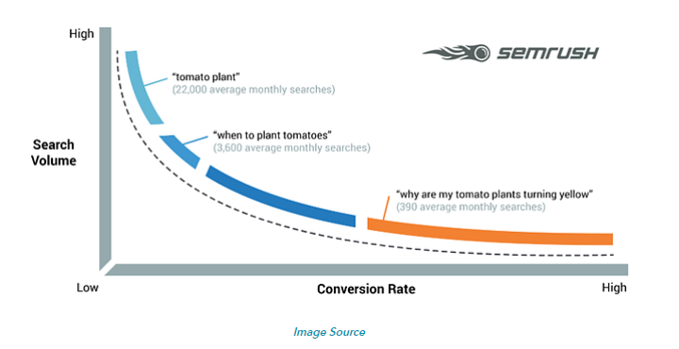

LONG TAIL KEYWORDS
The long Tail
Chris Anderson, Wired, 2004
Peu de produits très populaires – de nombreux produits rarement cherchés (faible occurrence)

Slide 27
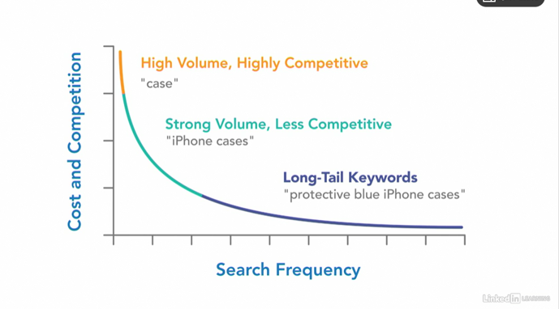

Slide 28
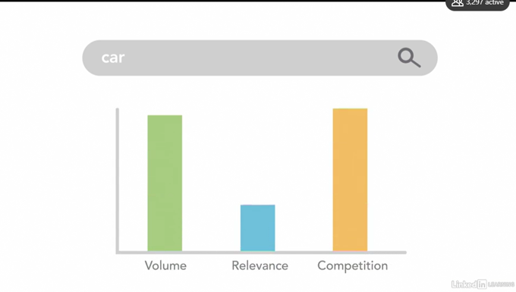
Des arbitrages entre le volume de recherche, la pertinence et la compétition

Slide 29

Outils longue traîne

Slide 30
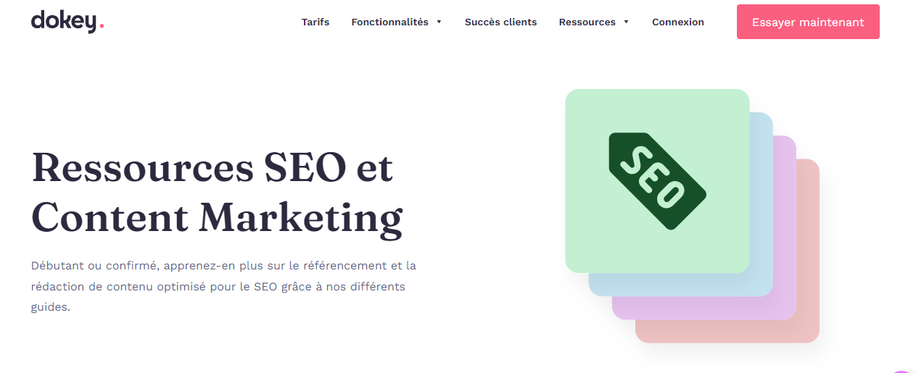
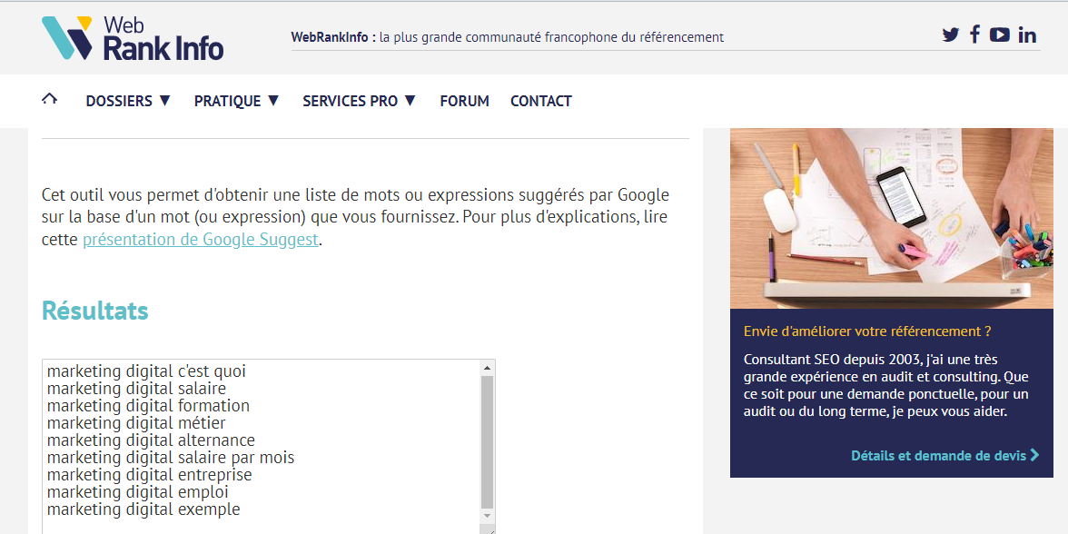

Slide 31
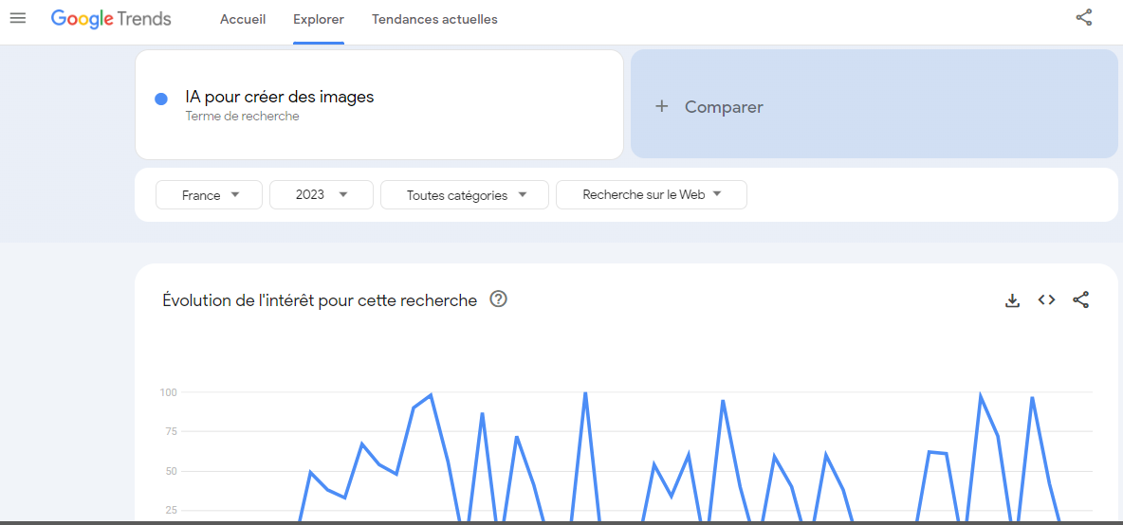
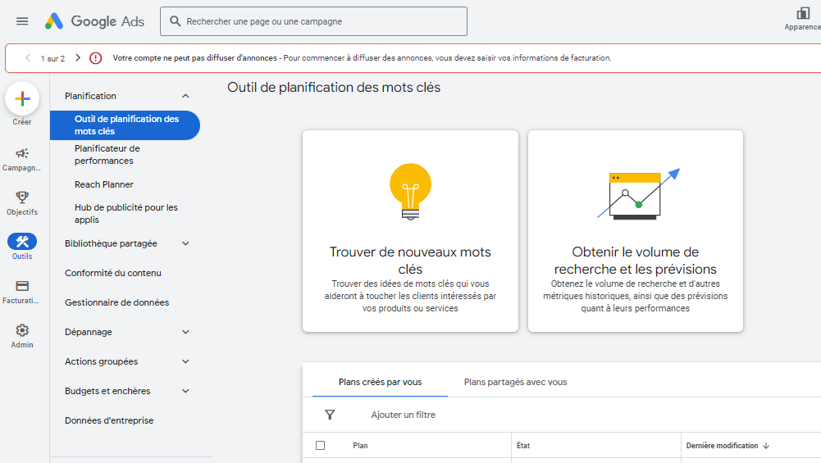
Pour trouver des mots longue traîne

Slide 32
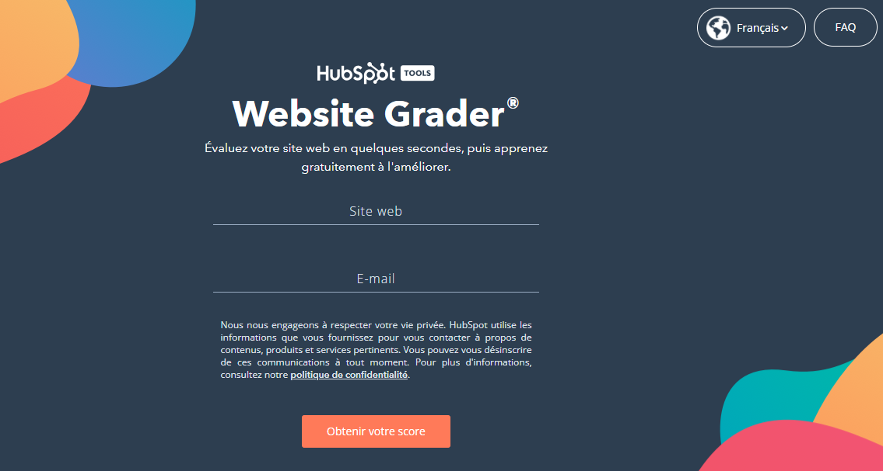

Slide 33
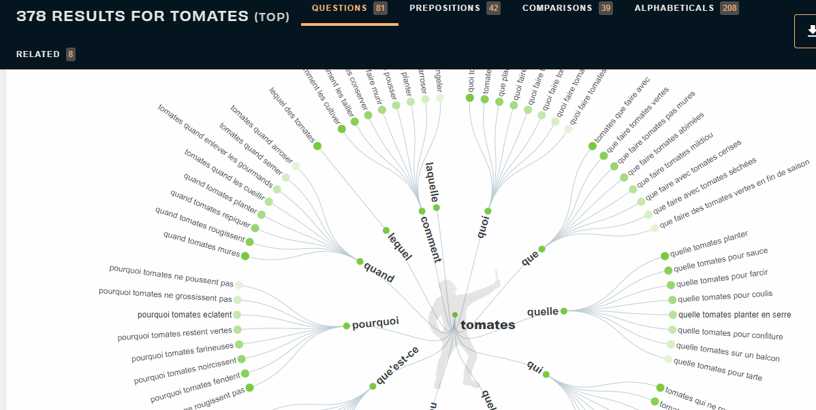
https://answerthepublic.com/

Slide 34
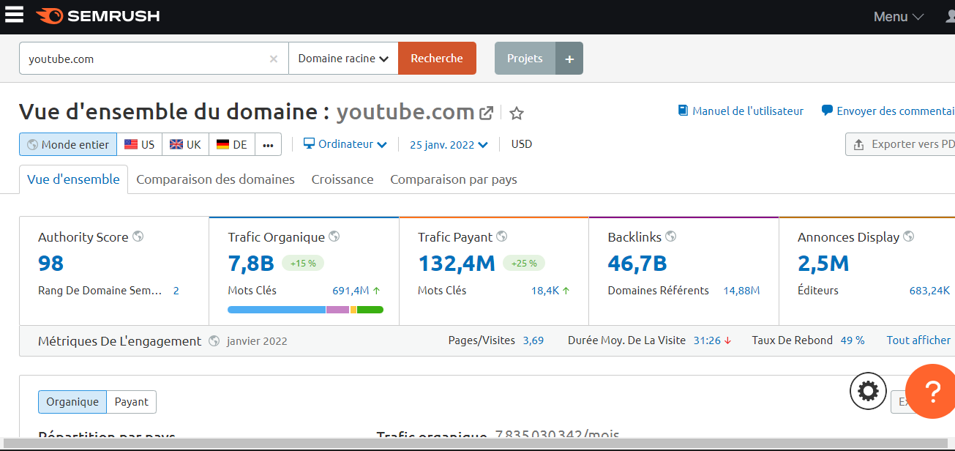

Slide 35
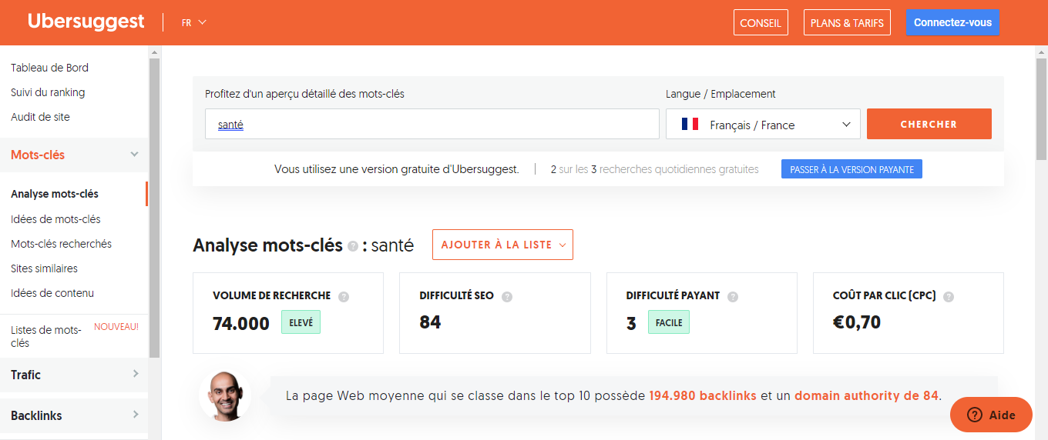

Slide 36
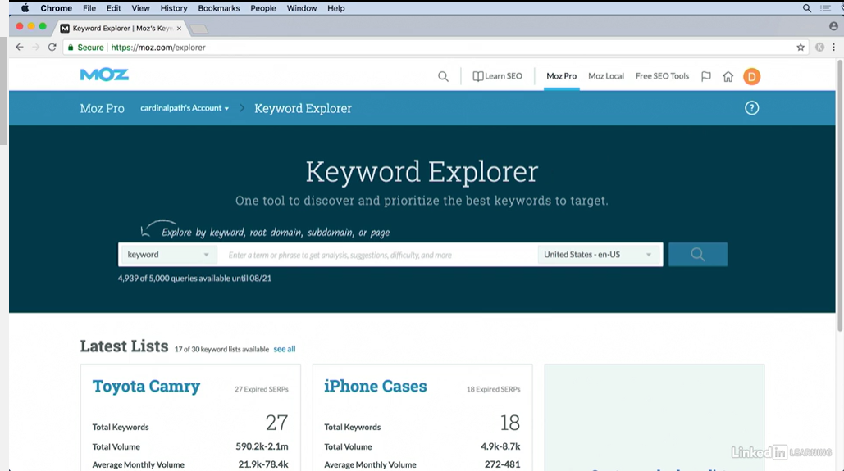

Slide 37
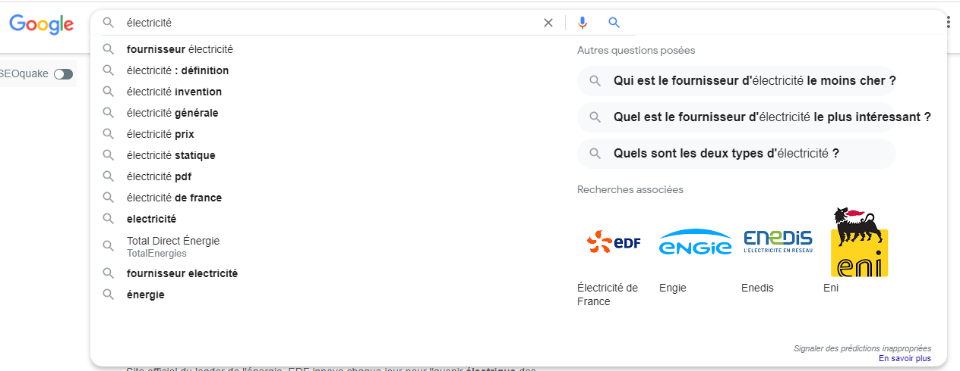
autocomplete suggestions

Slide 38
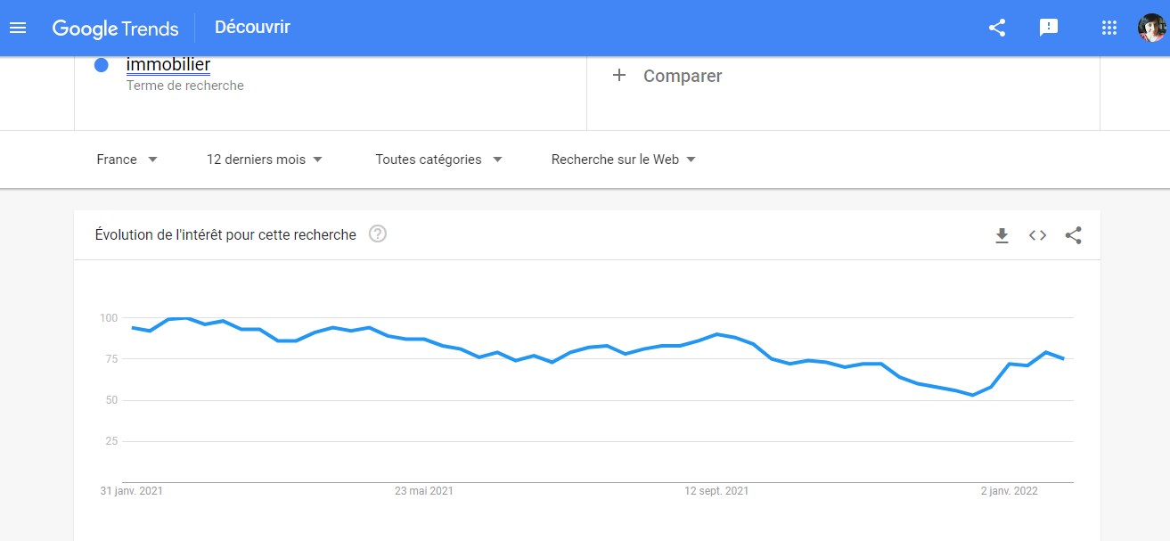
Google Trends

Slide 39
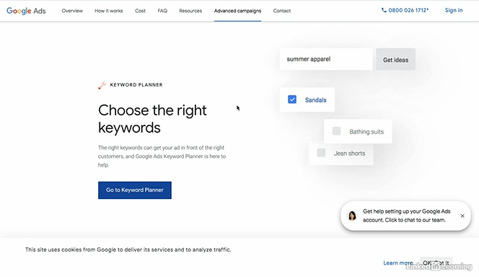
GOOGLE KEYWORD

Slide 40
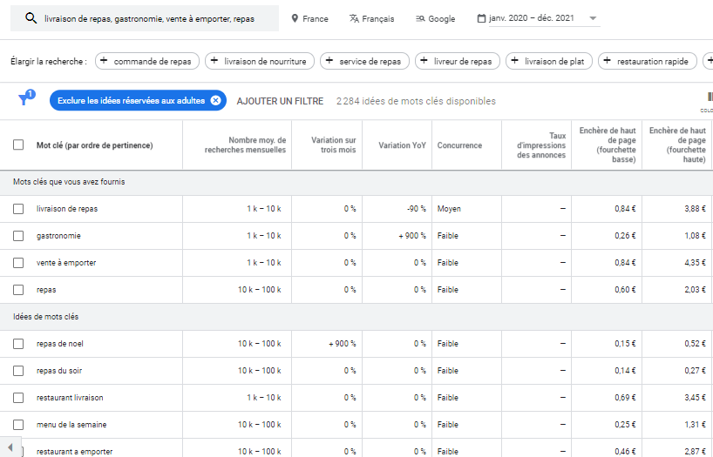
Google générateur de mots clé

Slide 41
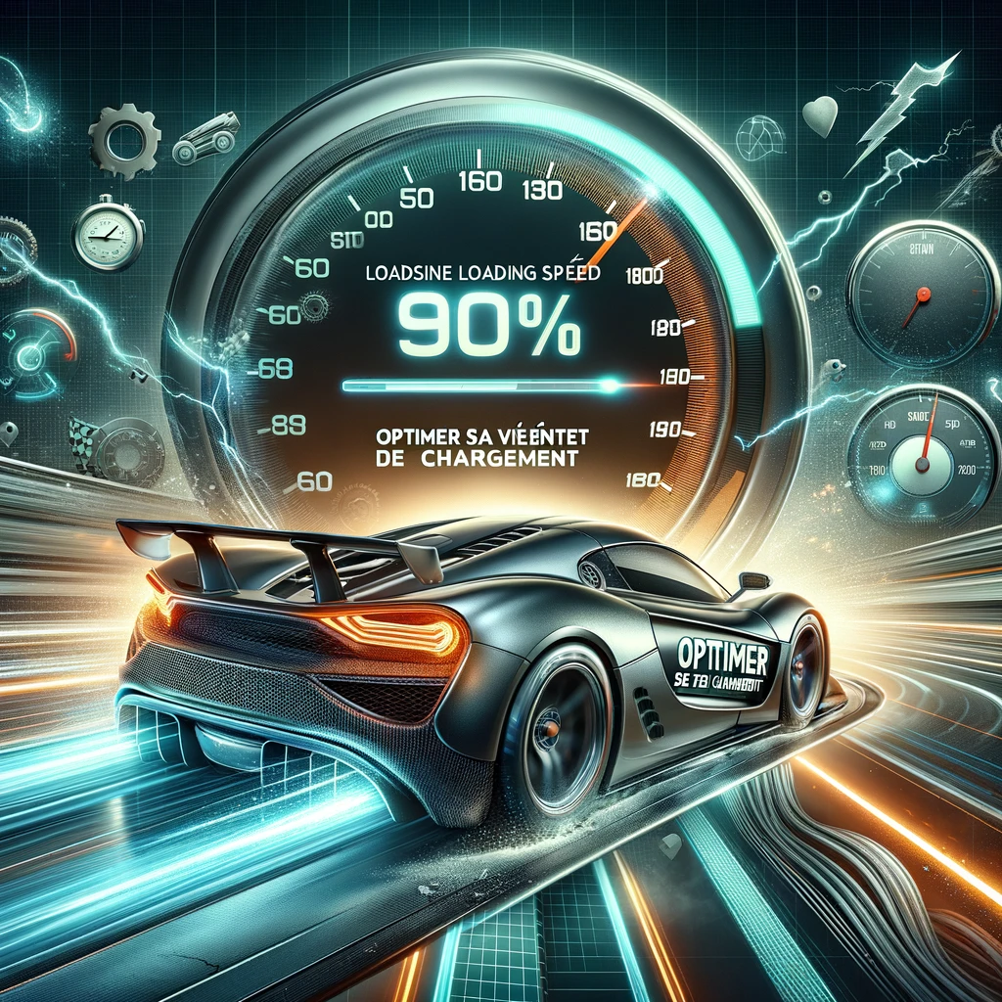
Optimiser sa vitesse de chargement
3
Mise en cache Web
Limitation des redirections
Réduction du code
Compression des images

Slide 42
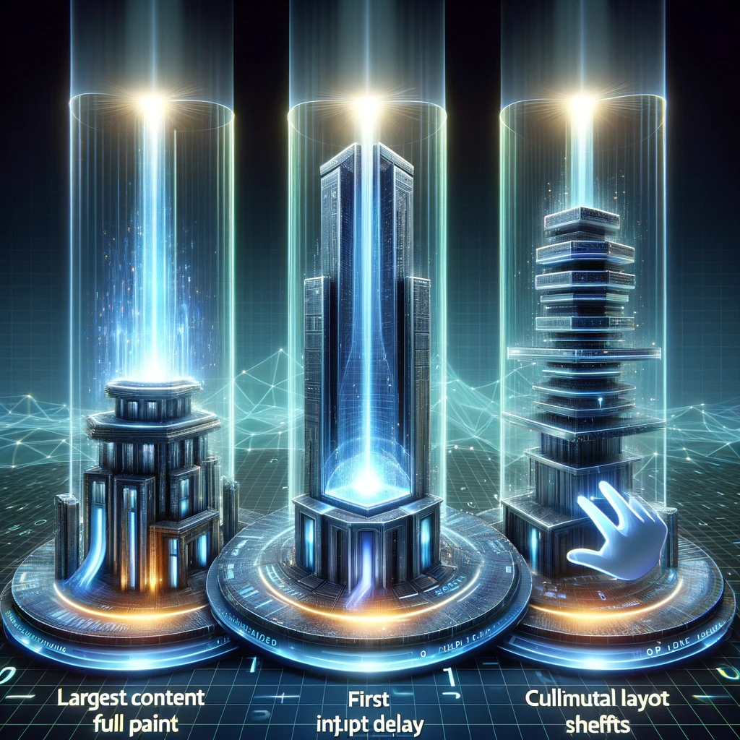
Core web vital
Faites le test : https://pagespeed.web.dev/?utm_source=psi&utm_medium=redirect&hl=fr

Slide 43
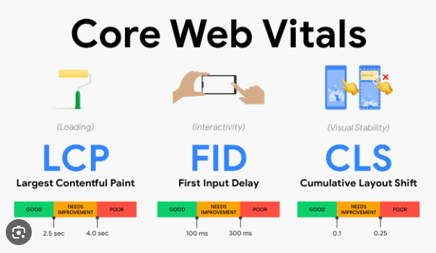
Le First Contentful Paint (FCP) mesure le temps entre le clic sur le lien d’un site Internet, l’arrivée de votre navigateur sur la page, et le moment où il affiche le premier bit de contenu de la page
Le FID (First Input Delay) est un KPI en lien avec l’interactivité des pages. Son objectif est de mesurer le temps de réaction d’un site web lorsqu’un internaute clique sur un bouton, un lien ou un élément du menu. Google considère en effet qu’un FID supérieur à 100 millisecondes est néfaste pour l’expérience de ses utilisateurs.
CLS mesure spécifiquement la fréquence à laquelle les éléments de la page se « déplacent » à l’écran. Ce paramètre, s’il est négligé, peut donc fortement nuire à l’Ux en rendant difficile l’interaction des utilisateurs avec le contenu sur des écrans mobiles plus petits.

Slide 44
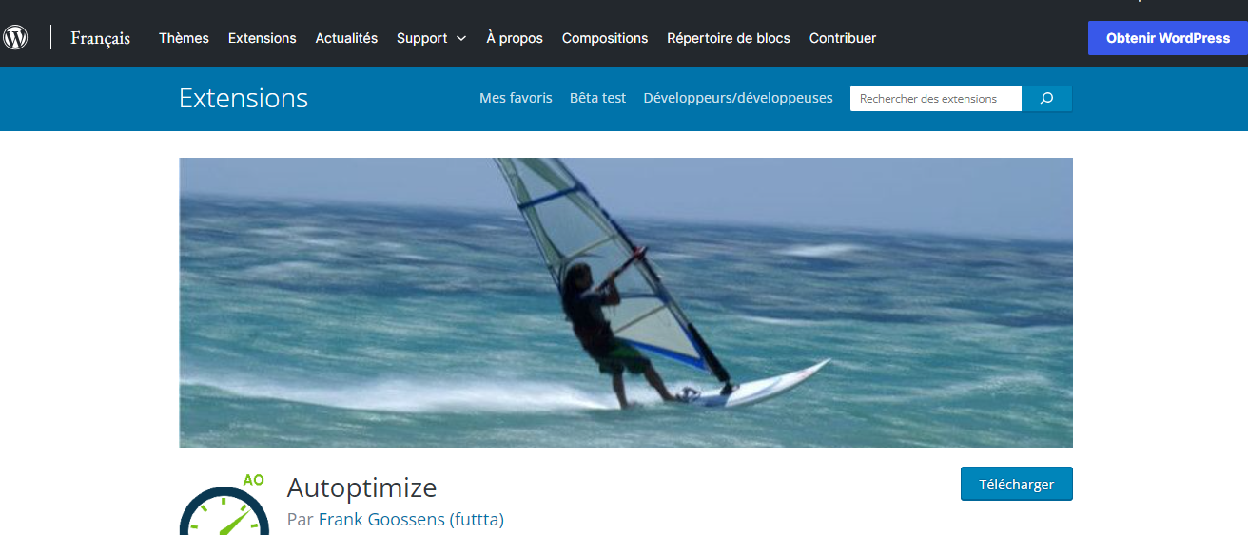
Autoptimize

Slide 45
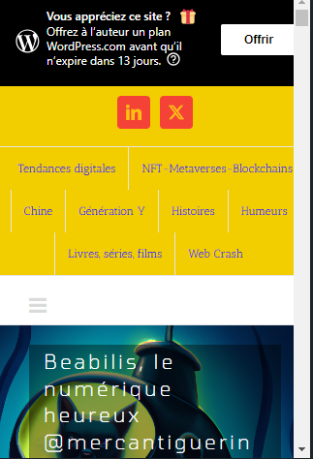
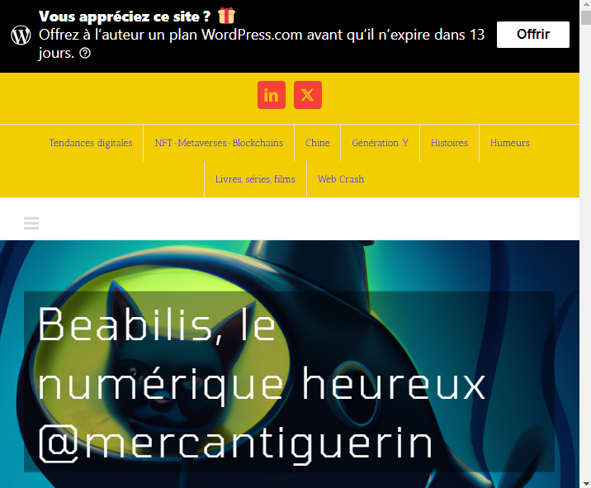
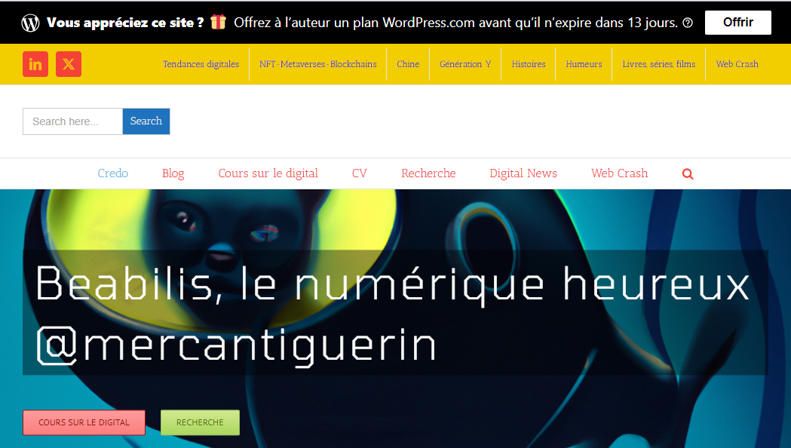
Faire un site « responsive design » (mobile friendly)
4
Ordinateur
Tablette
Mobile
+AMP (accelerated mobile page)

Slide 46
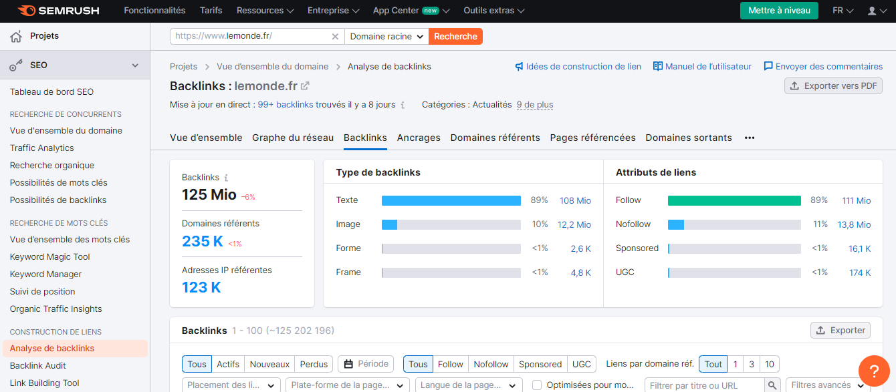
Obtenir des liens entrants
5
https://fr.semrush.com/analytics/backlinks/backlinks/?q=https%3A%2F%2Fwww.lemonde.fr%2F&searchType=url?utm_source=seoquake&utm_medium=toolbar&utm_campaign=params

Slide 47

Link Baiting/ Stratégie de contenu visant à créer contenu attractif pour obtenir liens d’autres sites
Link Juice / Terme SEO désignant la valeur transmise d'une page à une autre via les liens hypertextes
Netlinking/ technique de référencement naturel (SEO) qui consiste à augmenter le nombre de liens hypertextes entrants (backlinks) vers un site web, depuis d'autres sites, pour améliorer sa visibilité sur les moteurs de recherche.

Slide 48
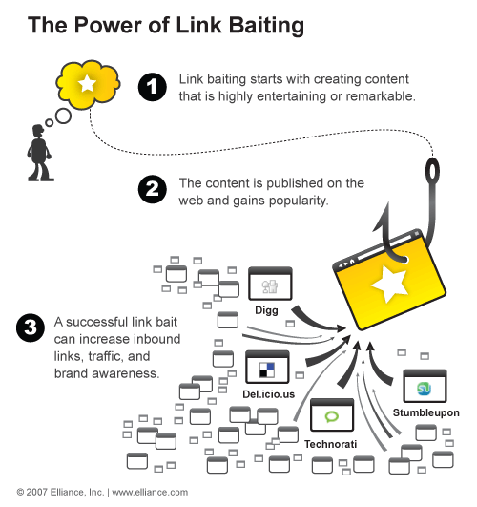
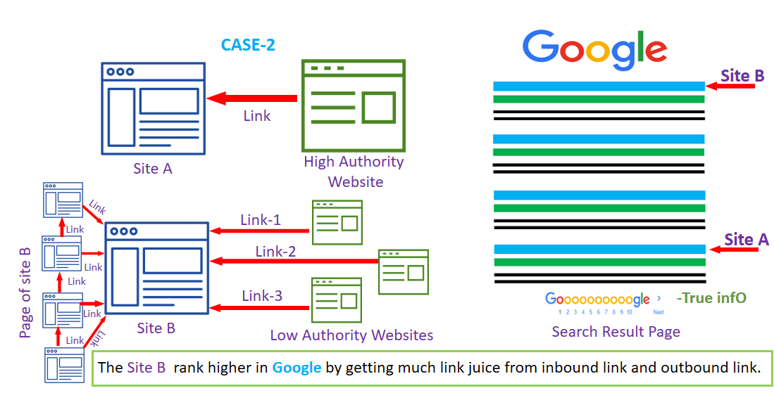
La recherche de back links
Link Baiting
Link Juice and Page Rank
https://www.definitions-seo.com/definition-du-linkbaiting/
https://www.pinterest.fr/pin/622411610980138283/

Slide 49
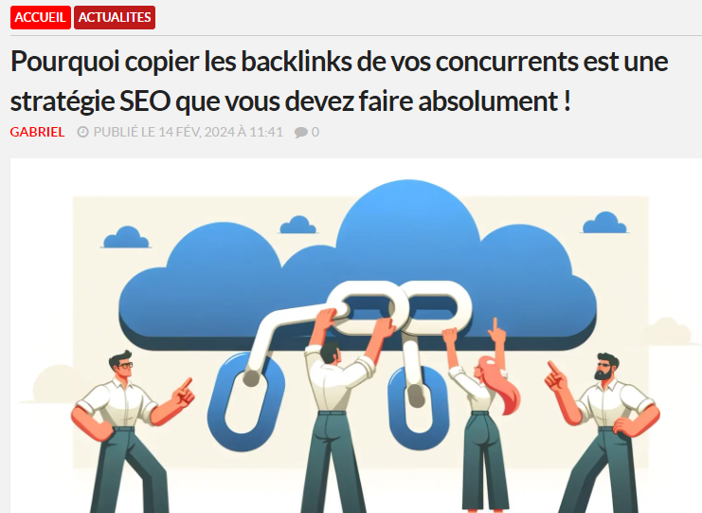
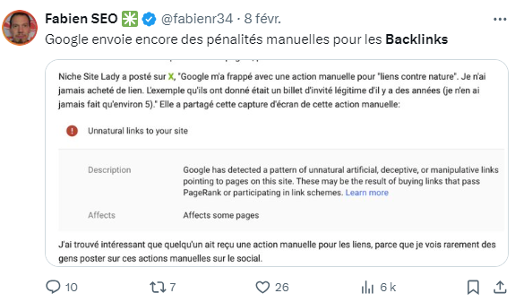
https://www.simplewebsite.fr/blog/actualites-seo/copier-backlinks-concurrents/
https://www.journalducm.com/seo-importance-backlinks/

Slide 50
Plus de Pagerank officiellement…
Nombre de domaines référents (nombre de sites web uniques de qualité)
Autorité du lien (site de qualité)
Nofollow versus Dofollow
Pertinence du lien par rapport au contenu
EVITER LE BLACK HAT+PUTACLICK
Source : Journal du Net

Slide 51

Je retiens…
Plus une page est populaire, plus elle a de chance d’apparaître dans les moteurs de recherche. Plus une page reçoit des liens, plus elle sera populaire.
Plus ces liens proviennent de pages populaires, plus ils vont transmettre de la popularité.
Optimiser son référencement wordpress.
O ANDRIEU

Slide 52
Les influenceurs pour faire du netlinking
https://fr.semrush.com/blog/influence-marketing-levier-seo/?utm_source=twitter&utm_medium=social&utm_campaign=SMM_FR_regular
Quels types d’influenceurs pour mon Business ?

Slide 53
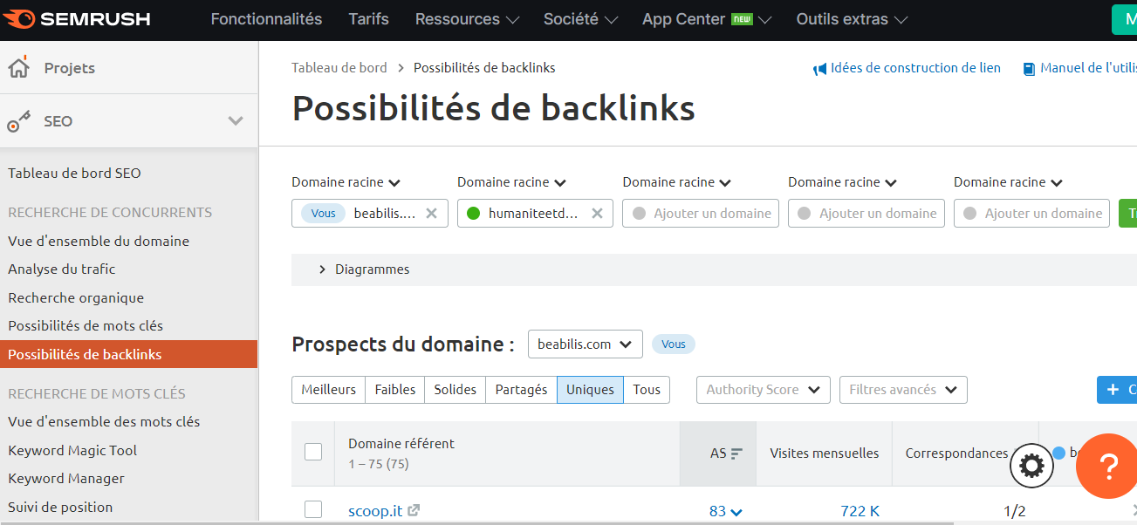
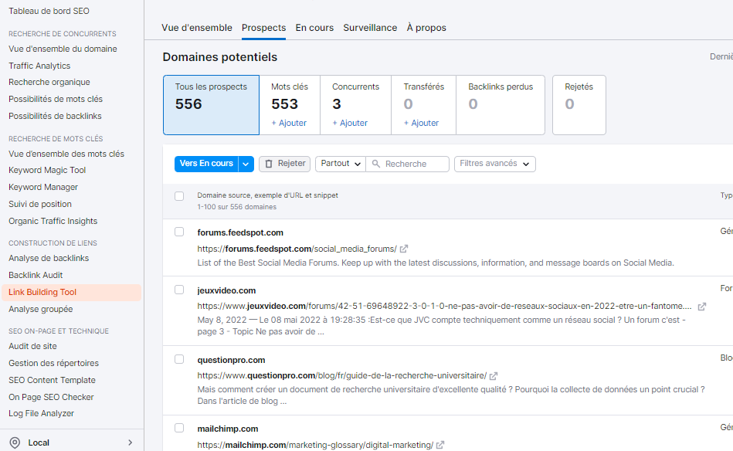

Slide 54

Google Business profile+ référencement local
6

Slide 55


GOOGLE LOCAL PACK
GOOGLE BUSINESS PROFILE

Slide 56
Quelques chiffres sur la satisfaction client
Citation Flow (quantity)
Trust Flow (quality)
TTF (topical trust flow, thematic).
Si l'évaluation de votre client passe de 3 à 5 étoiles, le taux de clics à partir du pack local augmente de 25 %.
Une entreprise notée sur 5 étoiles a un taux de clics moyen supérieur de 39 % à celui d'une entreprise notée sur une seule étoile.
56 % des clients privilégient les entreprises locales les mieux notées.
La présence d'une entreprise (si elle est bien notée) dans le pack local entraîne un meilleur taux de clics que dans les recherches classiques.
Digital Markets Act : lutter contre l’affichage préférentiel des fiches établissements de Google. (toutes les plateformes prises en compte
Site’s Authority
Back Links
Trust Flow : mesure de l'influence d'une URL en fonction de la qualité et de l'autorité des sites auxquels elle renvoie.

Slide 57


Comprendre l’intention de recherche de votre utilisateur
7
https://fr.semrush.com/blog/analyse-intention-de-recherche/

Slide 58

https://yourtext.guru/guides?

Slide 59

Structure, indexation, robot txt, sitemap
8

Slide 60
Indexation, une page indexée est une page qui n’existe pas…pour Google
Indexation = validation des pages au sein de l’index google
30% de pages non indexées, 30% de ventes en moins
Temps de chargement optimal
Lien page d’accueil
Page riche en contenu
Eviter le duplicate content
Backlinks
Outils : site:nomdedomaine+extension
Google Search Console

Slide 61

Merci GOOGLE SEARCH CONSOLE…

Slide 62
Robot. txt, quel intérêt ?
ALL IN ONE SEO
Permet de désindexer une page
Optimiser le passage des robots
Economiser le budget crawl
Concentrer le passage vers des pages stratégiques
Empêcher les IA génératives de piller le site
Un fichier robots.txt est un fichier texte utilisé par les sites web pour communiquer avec les robots des moteurs de recherche. Ce fichier indique aux robots (aussi appelés "crawlers" ou "spiders") les parties du site qu'ils peuvent ou ne peuvent pas explorer et indexer. Le but principal de ce fichier est de gérer la charge sur les serveurs du site et d'éviter l'indexation de contenu non souhaité dans les résultats de recherche.
Fichier texte à la racine du site, monsite.com/robots.txt

Slide 63
Ne pas oublier…
Générer un plan de site et le déclarer sur Google
xl-sitemaps.com
Optimiser ses URL (mots clés) + extension possible sur wordpress
Achetez vous un https (sécurité)

Slide 64

Focus sur Google search console
https://search.google.com/search-console?hl=fr&resource_id=https://mariamercantiguerin.com/

Slide 65



Slide 66
Plus de questions que de reponses (Google Discover, Autorité, algorithmes)

Slide 67
Google Discover ? Il s'agit d'un flux d'articles proposés depuis 2018 par Google sur mobile (Mac et Android) et sur Chrome (ou sur l'application Google). Une vingtaine ou plus de sujets vous sont proposés sur la page d'accueil de Chrome, sous la barre de recherche par mots-clés.
Quel impact sur le SEO ?

Slide 68


STICKINESS

Slide 69
Expérience
Expertise
Autorité
Trust
EEAT

Slide 70

Et autorité de l’auteur…

Slide 71


L'algorithme Panda de Google, et finalement Phantom, ont été lancés pour repousser le contenu de mauvaise qualité dans les moteurs de recherche. En conséquence, de nombreux sites ont perdu des tonnes de trafic et les référenceurs ont vécu dans la crainte de la prochaine mise à jour Panda pendant des années.
Problèmes de contenu dupliqué
Si votre blog comporte des dizaines d'articles qui ciblent tous le même mot clé, ces pages sont probablement très similaires. Même s'il ne s'agit pas de copies conformes, les moteurs de recherche sont suffisamment intelligents pour comprendre qu'il s'agit essentiellement de la même chose.
Assurez-vous que chaque page cible des mots-clés uniques.
Les pages sans valeur offrent une expérience utilisateur terrible. Mais quels sont les dégâts réels d'un contenu léger ?
Réponse : Beaucoup.

Slide 72

Conseils

Slide 73
Quelques conseils (1)
PAGES ET MOTS
CMS ET WEB ANALYTICS
Si page d’accueil très populaire, elle va transmettre du jus de lien aux autres pages
Une URL – une page
Mettre dans vos URL les mots-clé de votre page
Attention, une fois qu’une page est référencée par le moteur, conservez son URL
Une page doit comporter un minimum de 800 mots. Fiche produit 200 à 300 mots, page catégorie : 400 à 500 mots. FAQ : 300 mots en moyenne
Concevez votre site comme une toile d’araignée. Chaque page doit être liée à d’autres.
Evitez le keyword stuffing (bourrage de mots clé)
Utilisez le bon CMS (pas celui à la mode mais celui avec lequel vous vous sentez à l’aise)
Laissez du temps à votre site pour s’installer
Le suivre sur Google Analytics
Do it youself

Slide 74
Quelques conseils (2)
Images et temps de chargement
Structure et social
N’utilisez que des images libre de droit ou personnelles (Google image, Licence creative common ou IA) Attention à certaines banques d’images très chères (abonnement)
N’hésitez pas à compresser vos photos
Déposer votre site map sur Google Search Console
Soignez votre footer (pied de page)
Offrez vous le HTTPS
Placez des boutons de partage social et les liens de vos réseaux sociaux
Soyez AMP (accelerated mobile pages)
CTA et contact (en évitant les pop-up…)
Mentions légales

Slide 75

Conseils Wordpress
Présentation du back office de WordPress
  Structure
  H1, H2…Alt
  Yoast
  Thèmes
  Extensions

Slide 76

SYNTHESE

Slide 77

Source : Première Position

Slide 78
Few free online SEO Tools
Page Load Speed
  testmysite.withgoogle.com
Web Site Optimization
  Google Search Console
Backlinks
  SEM RUSH et SEO QUAKE
Duplicate Content
  https://www.duplichecker.com/
Semantic Analysis
  https://1.fr/
  Yoast
Keywords with low competition
  https://semscoop.com/

Slide 79


LES KPI D’UN BON SEO
CTR
Bounce Rate

